Slide 1
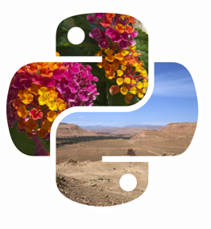
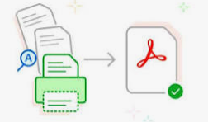


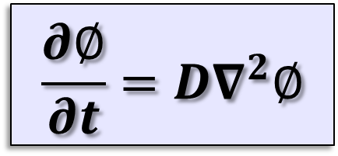
from pathlib import Path
from PIL import Image
from pix2tex.cli import LatexOCR
Pathlib - Caminhos
sistema orientado a objetos
PIL Path - Biblioteca de imagens Python
LatexOCR - Reconhecedor d caracteres
Converte imagens, documentos (PDF) digitalizados e fotos ... em texto
img = Image.open(Path('E:/REPO/01.PNG'))
model = LatexOCR() ; print(model(img))
$$\frac{∂∅}{∂t}=D∇^{2}∅$$
___
.. predição
OCR Model
.. renderização
RES:
\frac {\partial\phi} {\partial t} = D \nabla^2 \phi

Slide 2
